Slide 1
Programowanie obiektowe
por. Paweł Pieczonka

Slide 2
Biblioteka STL
Standard template library – biblioteka algorytmów oraz struktur zaimplementowana w języku C++, umożliwiająca sprawniejsze wykonywanie operacji na kontenerach.
Przykładowe struktury: kolejki, stosy, kopce, mapy, zbiory, listy itd.
Algorytmy: sortowania, szukania, kopiowania, wymiany, losowania itd.

Slide 3
Przeciążenie operatorów
Operator:
+, -, *, /, %, ^, &, ~, !, =, <, >, +=, -=, *=, new, delete, new[] i wiele więcej
Przeciążanie operatorów jest czynnością mającą na celu zbudowanie modelu zachowania dla danego operatora wywołanego w konkretnej klasie.
Jakich operatorów nie można przeciążać?
.,.*,::, ?:, static_cast, dynamic_cast, reinterpret_cast, const_cast, sizeof

Slide 4
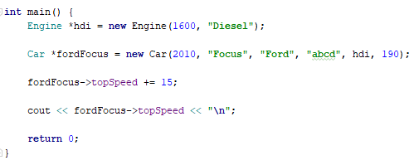
Przykład:

Slide 5
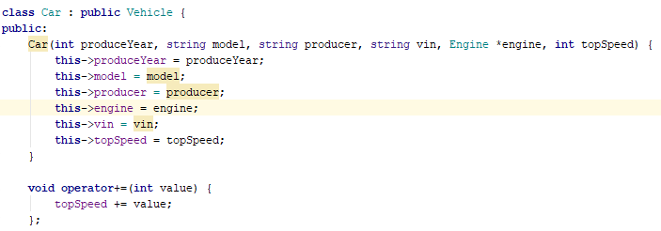
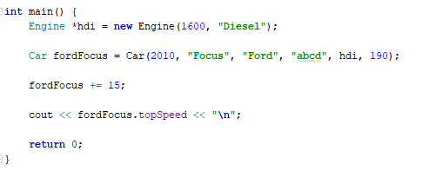
Wykorzystanie operatora:

Slide 6

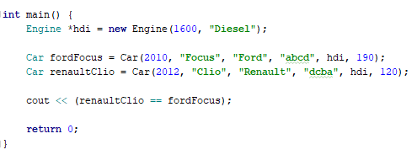
Kolejny przykład

Slide 7
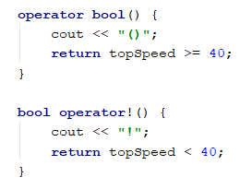

Kolejny przykład

Slide 8
Zadanie
W zrealizowanym do tej porze projekcie dodaj co najmniej 5 przeciążonych operatorów dla własnych klas.

